Slide 1
诗歌常见题材及其情感
一般来说，按内容可以把诗歌分为：送别抒怀诗、羁旅思乡诗、思妇闺情诗、山水田园诗、怀古咏史诗、咏物言志诗、边塞征战诗、人生感慨诗、民生疾苦诗、哲理诗及其他。
在评价思想感情时要注意区别。

Slide 2
诗歌的情感
忧国忧民之感慨
国破家亡之痛楚
游子迁客之凄凉
征夫思妇之幽怨
怀才不遇之寂寞
报国无门之激愤
建功立业之豪迈
昔盛今衰之感伤
自由悠闲之恬淡
秀美山河之热爱
友情之真挚
归耕隐居之乐
黑暗官场之苦
蔑视权贵之高洁
离别思念之情
贬官谪居之恨
时光易逝之感慨
愤世嫉俗之绪

Slide 3
羁旅思乡
同是天涯沦落人，相逢何必曾相识。
送别抒怀
千古江山，英雄无觅孙仲谋处。
待到重阳日， 还来就菊花。
边塞征战
鸡声茅店月，人迹板桥霜。
山水田园
寒雨连江夜入吴，平明送客楚山孤。
怀古咏史
塞下秋来风景异，衡阳雁去无留意。
人生感怀
医得眼前疮，挖却心头肉。
思妇闺怨
思悠悠，恨悠悠，恨到归时方始休，月明人倚楼。
民生疾苦
不识庐山真面目，只缘身在此山中
哲理

Slide 4
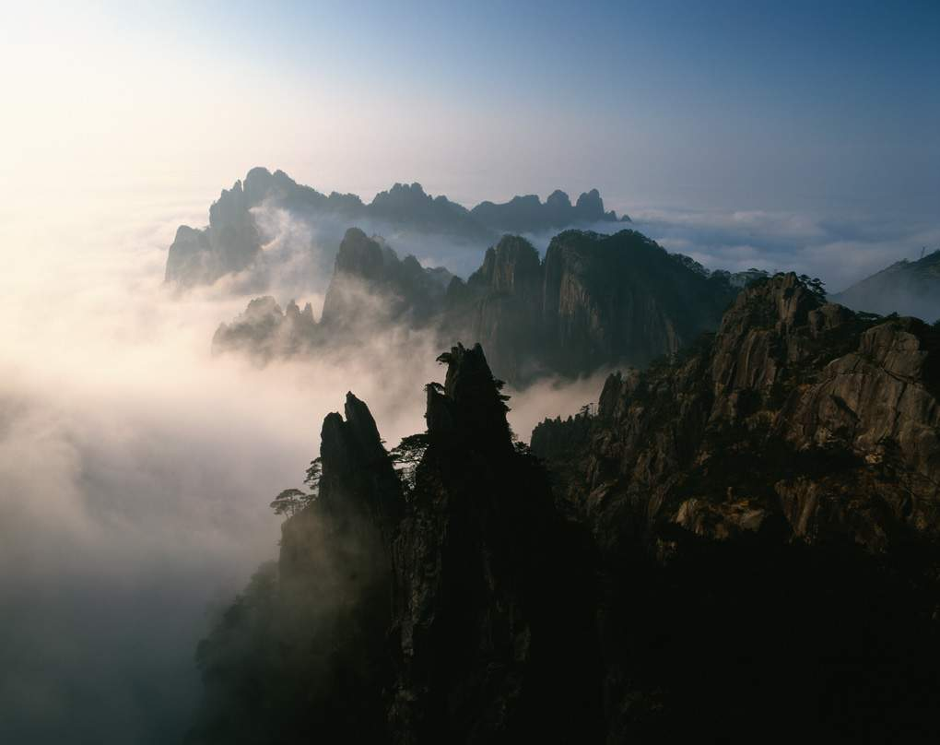
第一课 驱山走海置眼前
————山水胜色

Slide 5
日照香炉生紫烟，遥看瀑布挂前川。
飞流直下三千尺，疑是银河落九天。
——望庐山瀑布 李白

Slide 6
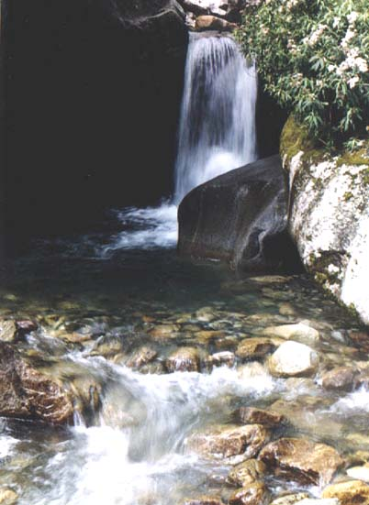
空山新雨后，天气晚来秋。明月松间照，清泉石上流。竹喧归浣女，莲动下渔舟。随意春芳歇，王孙自可留。
——王维《山居秋暝》

Slide 7
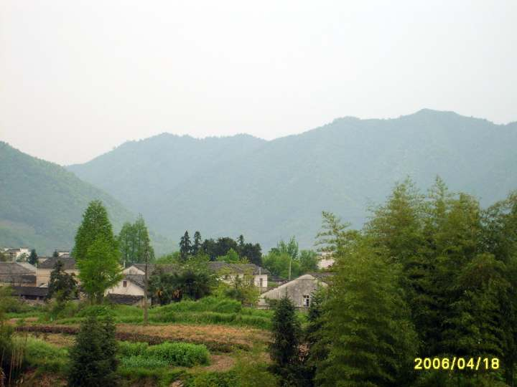
感受山水田园
归田园居 （三）
种豆南山下，草盛豆苗希
晨兴理荒秽，带月荷锄归。
道狭草木长，夕露沾我衣；
衣沾不足惜，但使愿无违。
－－陶渊明

Slide 8
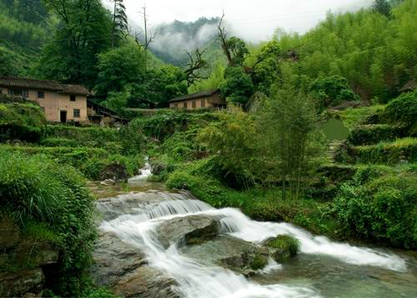
过故人庄
故人具鸡黍，
邀我至田家。
绿树村边合，
青山郭外斜。
开轩面场圃，
把酒话桑麻。
待到重阳日，
还来就菊花。
——孟浩然

Slide 9
明确概念
1、概念补充：所谓的山水诗，是以山水花草虫鱼等自然景观为主要描写对象的诗歌；所谓田园诗是指歌咏田园生活的诗歌，大多以农村的景物和农民、牧人、渔父、樵夫等的劳动为题材。
2、代表诗人：
A．第一个以田园生活入诗的诗人是东晋的陶渊明。第一个山水诗人是南朝的谢灵运。
B．盛唐时，山水田园诗的创作蔚为大观，代表人物：王维、孟浩然、李白、杜甫等。（宋:杨万里、范成大）

Slide 10
盛唐山水诗总体特点：
风格清新、韵致高远、格局阔大，气象万千
盛唐山水诗两类风格：
一、清，以王孟为代表
二、雄，以李杜为代表

Slide 11
1.把握山水田园诗的思想内容
表现如下：
①通过描写壮美山河，自然风光，表现自然之美，表达热爱生活、自然或祖国山河的激情。
② 通过对山水田园生活的描写，表达淡泊名利，追求闲适、恬淡的隐居生活，厌恶和鄙视黑暗社会的思想感情。
③通过对景物描写和诗人对生活的思考，揭示引人深思的哲理。

Slide 12
A、表达对大自然的喜爱：
《望庐山瀑布》李白
日照香炉生紫烟，遥看瀑布挂前川。
飞流直下三千尺，疑是银河落九天
B、表达对官场仕途的厌倦，对现实的不满甚至愤怒：
《归园田居》 陶渊明
山居秋暝 王维
空山新雨后，天气晚来秋。
明月松间照，清泉石上流。
竹喧归浣女，莲动下渔舟。
随意春芳歇，王孙自可留。

Slide 13
C、表达对归隐生活、闲适恬淡的田园生活的喜爱、向往
《过故人庄》（孟浩然）
故人具鸡黍，邀我至田家。绿树村边合，青山郭外斜。开轩面场圃，把酒话桑麻。待到重阳日，还来就菊花。
社 日 王驾
鹅湖山下稻粱肥，豚栅鸡栖半掩扉。
桑柘影斜春社散，家家扶得醉人归。

Slide 14
D、出世与入世矛盾心理的折射。
江 村 杜甫
清江一曲抱村流，长夏江村事事幽。
自去自来梁上燕，相亲相近水中鸥。
老妻画纸为棋局，稚子敲针作钓钩。
但有故人供禄米，微躯此外更何求？
E、对生活、人生哲理的感悟,禅意的寄托：
《题西林壁》(苏轼)
横看成岭侧成峰，远近高低各不同。
不识庐山真面目，只缘身在此山中。

Slide 15
F、歌颂劳动生活，以及在劳动中与农民的深厚情谊。
乡村四月 翁卷
绿遍山原白满川，子规声里雨如烟。
乡村四月闲人少，才了蚕桑又插田。
G、揭露封建统治者的残暴，反映农村生活的艰辛以及农民的痛苦。
江上渔者 范仲淹
江上往来人。但爱鲈鱼美。
君看一叶舟，出没风波里。

Slide 16
2、明确鉴赏中常用到的术语
1。思想内容——热爱自然，向往自由、归（退）隐 生活，闲适淡泊，悠然自得等等。
2。画面意境——恬淡宁谧，清新淡雅，明丽绚烂，雄浑壮丽，清冷空寂等等。
3．表现手法——借景抒情、寓情于景、情景交融、乐景衬哀情
A 、描写景物方法：动静结合（以动写静）、虚实结合、正侧结合
B、写景的空间排列次序：由大至小、由小至大、由远至近、由近至远、由上到下
C、描写景物的角度：视觉、听觉、味觉、嗅觉、触觉
4．语言特点——清新自然、质朴自然、清新洗练等

Slide 17
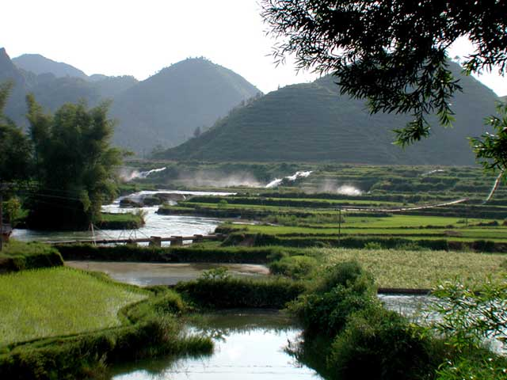
3、分析诗歌描写景物的手法
山水田园诗一般通过写景来抒情，所以要善于分析诗歌描写景物的方法，才能准确把握所写景物的特点，从而把握诗歌的感情。
山水田园诗写景的方法很多，要留意作者观察景物和描写景物的角度，如高、低、远、近，要把握和分析作者描写景物的具体方法，常见描写手法有侧面描写、动静结合、以动衬静、以明衬暗、渲染、白描等。

Slide 18
远近高低相结合
“横看成岭侧成峰，远近高低各不同。”看同一景物，观察者所处的方位不同，角度不同，俯视，仰视，远眺，近看，视觉形象会呈现千姿百态，变化万千。从不同角度描写， 会使读者对所描写的景物产生更加全面的认识，获得更完美的感受。

Slide 19
动静结合
在写景状物的文章中，孤立地写动态或静态，往往不能给人以深刻的印象。若能将动态描写与静态描写结合起来，以静写动，以动衬静，则会塑造出栩栩如生的艺术形象。
王维的名篇《山居秋暝》中就有这样的例子：“明月松间照，清泉石上流。”前一句写山上一尘不染的松树，皎洁的月光，以及月光穿过树叶的缝隙在林间留下班驳的影子，都给人以明净清幽的感受——这是通过静态描写来突出山中的静谧。第二句写山泉因雨后水量充足，流势增大，从石上流过，淙淙有声——这是动态描写，以动衬静，更反衬出山中的宁静。

Slide 20
点面结合
万事万物都是彼此相互联系的，不是孤立存在的，被描写的景物也一样，它们总是和周围的景物有着千丝万缕的联系。因此，我们在写景状物时，不能孤立地静止地写主体物，还必须写主体物周围的联系物，点面结合，烘云托月，使主体形象更丰满，更有特色。
柳宗元在《江雪》中就运用了点面结合的方式。“蓑笠翁”在画面上显得比较小，但处在非常显眼的位置，是诗的中心，“孤舟蓑笠翁”属于点的描绘；前两句“千山鸟飞绝，万径人踪灭”属于面的铺陈，诗句从“鸟飞绝”、从“人踪灭”写尽了人物处境的苦寒与孤寂，并在“山”“径”前冠之以数量词“千”“万”，对突出人物坚忍不拔、卓然而立的品格起到了很好的铺垫作用。

Slide 21
正面描写与侧面描写相结合
景物描写可以从正面入手，直接描写景物的特点，使人一目了然 ；也可以用侧面描写的手法，通过对其它事物的描写，来揭示该事物的特点，而且还能提供给读者丰富的想象空间。两种方法结合运用，可以使被描写的景物的特点，更加鲜明更加突出。
侧面描写，是指通过描写对象周围的事物，使对象更为鲜明突出。例如自居易的《夜雪》：“已讶衾枕冷，复见窗户明。夜深知雪重，时闻折竹声。”诗人从触觉、视觉、听觉几个角度，生动传神地写了一场夜雪，前两句从侧面写夜晚的雪景，却不见一个雪字。

Slide 22
渲染 是指对景物作多方面的浓墨重彩的正面描绘，以突出形象。例如杜甫的《江畔独步寻花》：“黄四娘家花满蹊，千朵万朵压枝低。留连戏蝶时时舞，自在娇莺恰恰啼。”此诗从形态、声音的 角度对江畔春景进行了非常细微的刻画，辅之以数量词、叠词、拟声词色彩浓丽，声音喧闹，渲染出春意闹的情趣。

Slide 23
白描 是指用最简洁的笔墨，不加烘托，描绘出鲜明生动的形象。例如陶渊明的《归园田居》：“羁鸟恋旧林，池鱼思故渊。开荒南野际，守拙归田园。方宅十余亩，草屋八九间。榆柳荫后檐，桃李罗堂前。暧暧远人村，依依墟里烟。狗吠深巷中，鸡鸣桑树颠。”

Slide 24
诗歌内容鉴赏“六看”
1.看题目认识对象 2.看作者了解背景
3.看意象把握情感 4.看尾句参透主旨
5.看注释破解难点 6.看题干得到启示

Slide 25
孟浩然
６８９—７４０，襄阳（今属湖北）人，世称“孟襄阳”。４０岁以前主要在家闭门苦学，灌蔬艺竹，为乡里救患释纷，曾一度隐居鹿门山。４０岁到长安应试，不第，还襄阳。４８岁时入张九龄幕府。开元二十八年（７４０）病逝。有《孟浩然集》四卷，录诗261首。 孟浩然始终处于仕隐的矛盾心态中。

Slide 26
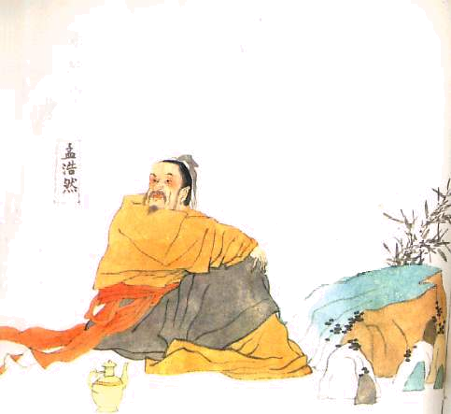
孟浩然诗歌风格特点
1、平和冲淡，清新自然，不尚雕饰，而又能超凡拔俗;
2、语淡而味浓。

Slide 27
宿桐庐江寄广陵旧游
山暝听猿愁，沧江急夜流。
风鸣两岸叶，月照一孤舟。
建德非吾土，维扬忆旧游。
还将两行泪，遥寄海西头

Slide 28
具体赏析
“山暝听猿愁，沧江急夜流。”首句写了哪些景物？营造了什么样的意境？
日暮、山深、猿啼、沧江、夜流。
这首诗在意境上显得清寂或清峭，情绪上则带着比较重的孤独感。

Slide 29
找出首联的诗眼，说说这两个字好在哪里。
愁、急

Slide 30
找出第二句最能表达作者情感的词。
孤

Slide 31
请思考：诗人何以在宿桐庐江时有这样的感受呢？“
“建德非吾土，维扬忆旧游。”一方面是因为此地不是自己的故乡，“虽信美而非吾土”，有独客异乡的惆怅；
另一方面，是怀念扬州的老朋友。这种思乡怀友的情绪，在眼前这特定的环境下，相当强烈，不由得潸然泪下。他幻想凭着沧江夜流，把自己的两行热泪带向大海，带给在大海西头的扬州旧友。

Slide 32
造成作者这种凄恻的感情的原因有哪些呢？
这种凄恻的感情，如果说只是为了思乡和怀友，恐怕是不够的。孟浩然出游吴越，是他四十岁去长安应试失败后，为了排遣苦闷而作长途跋涉的 。

Slide 33
这可以看作孟浩然写诗“淡”的地方。这样淡一点着笔，对于这首诗却是有好处的
一方面，对于他的老朋友，只要点到这个地步，朋友自会了解。
另一方面，如果真把那种求仕失败的心情，说得过于刻露，反而会带来尘俗乃至寒伧的气息，破坏诗所给人的清远的印象。

Slide 34
（1）指出这首诗前两联与后两联在情感表达上采用的不同手法
前两联：借景抒情；后两联：直抒胸臆
（2）请对历来受到好评的第二联做简要赏析。
以景传情，情景交融：“叶”和“孤舟”的意象，具有飘零的性质，表现了诗人漂泊不定的哀凄之情。而“叶”被风吹得簌簌作响，“孤舟”处于清冷的月色之中，更加强化了孤寂、凄凉、漂泊的情感。

Slide 35
王维生平简介
王维（701－761），字摩诘（ jié），盛唐时期的著名诗人，官至尚书右丞，原籍祁（今山西 祁县），迁至蒲州（今山西省永济），崇信佛教，人称诗佛，晚年居于蓝田辋川别墅，汉族。其诗、画成就都很高，苏轼赞他“味摩诘之诗，诗中有画；观摩诘之画，画中有诗。”尤以山水诗成就为最，与孟浩然合称“王孟”，晚年无心仕途，专诚奉佛，故后世人称其为“诗佛”。著有《王右丞集》，存诗400首。善画人物、丛竹、山水。他是唐代山水田园派的代表。开元进士科第一（即状元）。

Slide 36
出仕后，王维利用官僚生活的空余时间，在京城的南蓝田山麓修建了一所别墅，以修养身心。该别墅原为初唐诗人宋之问所有，那是一座很宽阔的去处，有山有湖，有林子也有溪谷，其间散布着若干馆舍。王维在这时和他的知心好友度着悠闲自在的生活。这就是他的半官半隐的生活情况。

Slide 37
一直过着舒服的生活的王维，到了晚年却被卷入意外的波澜当中。玄宗天宝十四年（755）爆发了安史之乱。在战乱中他被贼军捕获，被迫当了伪官。而这在战乱平息后却成了严重问题，他因此被交付有司审讯。幸在乱中他曾写过思慕天子的诗，加上当时任刑部侍郎的弟弟的求情，才得免于难，仅受贬官处分。其后，又升至尚书右丞之职。

Slide 38
王维早年有过积极的政治抱负，希望能作出一番大事业，后值政局变化无常而逐渐消沉下来，他原信奉佛教,此时随着思想日趋消极,其佛教信仰也日益发展。王维在佛理和山水中寻求寄托，他自称“一悟寂为乐，此生闲有余”(《饭覆釜山僧》)。这种心情充分反映于他的诗歌创作之中。王维的大多数诗都是山水田园之作，在描绘自然美景的同时，流露出闲居生活中闲逸萧散的情趣。

Slide 39
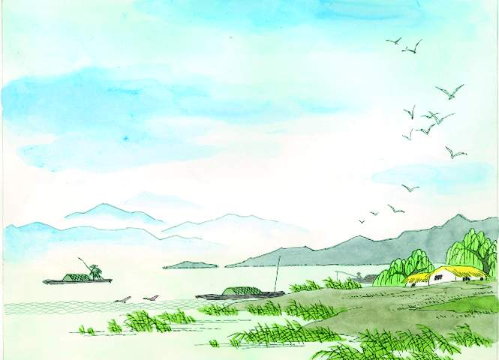
汉江临眺
王维
楚塞三湘接，荆门九派通。
江流天地外，山色有无中。
郡邑浮前浦，波澜动远空。
襄阳好风日，留醉与山翁

Slide 40
楚塞三湘接,荆门九派通
语工形肖，一笔勾勒出汉江雄浑壮阔的景色，作为画幅的背景。泛舟江上，纵目远望，只见莽莽古楚之地和从湖南面奔涌而来的“三湘”之水相连接，汹涌汉江入荆江而与长江九派汇聚合流。
诗虽未点明汉江，但足已使人想象到汉江横卧楚塞而接“三湘”、通“九派”的浩渺水势。诗人将不可目击之景，予以概写总述，收漠漠平野于纸端，纳浩浩江流于画边，为整个画面渲染了气氛。
雄浑壮阔

Slide 41
江流天地外，山色有无中。
汉江滔滔远去，好象一直涌流到天地之外去了，两岸重重青山，迷迷蒙蒙，时隐时现，若有若无。前句写出江水的流长邈远，后句又以苍茫山色烘托出江势的浩瀚空阔。
首联写众水交流，密不间发，此联开阔空白，疏可走马，画面上疏密相间，错综有致。

Slide 42
郡邑浮前浦，波澜动远空。
颈联中哪两个字用的妙？请简要赏析
“浮”、“动”写得好。明明是所乘之舟上下波动，却说是前面的城郭在水面上浮动；明明是波涛汹涌，浪拍云天，却说成天空也为之摇荡起来。诗人故意用这种动与静的错觉，进一步渲染了磅礴水势。“浮”、“动”两个动词下得极妙，使诗人笔下之景都动起来了。

Slide 43
小结：
这首诗给我们展现了一幅色彩素雅、格调清新、意境优美的水墨山水画。画面布局，远近相映，疏密相间，加之以简驭繁，以形写意，轻笔淡墨，又融情于景，情绪乐观，这就给人以美的享受。

Slide 44
题李凝幽居阅读训练
阅读下面一首诗，完成习题。(1998年高考题)
对这首诗中词语的解说，不恰当的一项是 ( )
A．“题李凝幽居”中“题”字的意思是“写”，“幽居”的意思是僻静的居处。
B．“僧敲”句中的“敲”，传说也曾写作“推”，“推敲”一词即来源于此。
C．“闲居”句中的“少邻并”的意思是说李凝自小就有邻居紧挨着做伴。
D．“幽期”句中的“幽期”指归隐的约定，“不负言”表示不违背诺言。

Slide 45
题李凝幽居
闲居少邻并， 草径入荒园。
鸟宿池边树， 僧敲月下门。
过桥分野色， 移石动云根。
暂去还来此， 幽期不负言 。
思考：1、“僧敲月下门”一句与名句“鸟鸣山更幽”有异曲同工之妙，它们在表现手法上有什么共同特点？
2、这首诗表现了诗人怎样的生活情趣？

Slide 46
渔 翁
柳宗元
渔翁夜傍西岩宿， 晓汲清湘燃楚竹。
烟销日出不见人， 欸乃一声山水绿。
回看天际下中流， 岩上无心云相逐。
思考：1、“岩上无心云相逐”一句使用了什么修辞手法？有怎样的表达效果？
2、诗人借“渔翁”表现了怎样的情怀？

Slide 47
山水田园诗中常用的意象可以归类为:
1. 常见的人物形象:渔夫、樵夫、农夫、隐士、谪宦(被贬谪的官吏)、牧人、浣女等。
2. 常见的景物:空山、明月、溪水、芦花、清泉、竹林、竹篱、古寺、茅屋、柴门、桑麻、炊烟、菊花、莲蓬、暮钟、渔舟、鹤、蜂、鹭鸶、白鸟、鸳鸯、酒、蛙、鸡犬、蓑衣、鸥鹭、蚕种、燕子、黄鹂等。

Slide 48
3. 常用典故:
(1)采薇:相传周武王灭商后 ，伯夷、叔齐不愿做周的臣子，在首阳山上采薇而食，最后饿死。古时“采薇”代指隐居生活。
(2)式微:《诗经》篇名，其中有“式微，式微，胡不归”之句，表归隐之意。
(3)鸥鹭忘机:出自《列子・黄帝篇》。“忘机”是道家语，意思是忘却了计较，巧诈之心，与世无争，后比喻淡泊隐居，不以世事为怀。
(4)严子陵:名严光，字子陵，东汉著名隐士。
4. 音乐:《采莲曲》《长干曲》等。

Slide 49
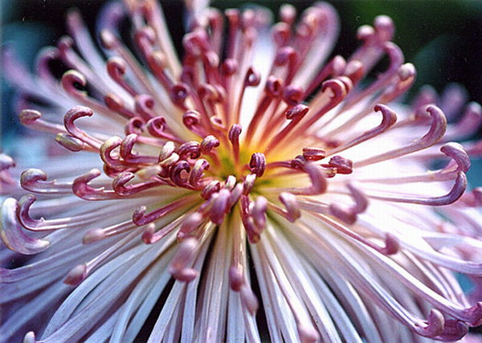
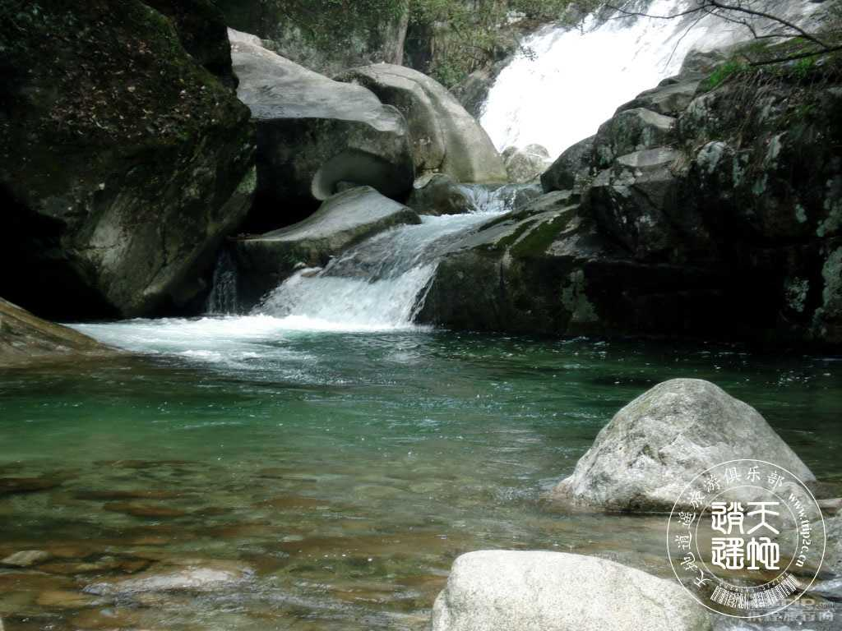
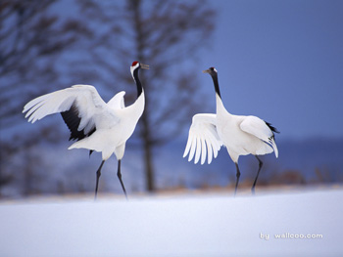

山水诗常见意象
山、河、泉、溪、桥、
樵夫、渔翁、山客、隐者、
松、竹林、树林、草、各种山中植物、
明月、清风、云雾、霞光、露珠、花草香、鸟鸣、猿啼等

Slide 50
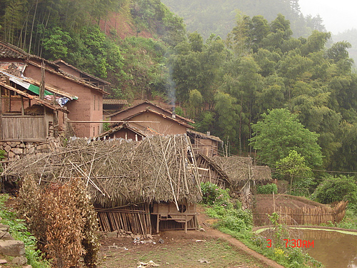
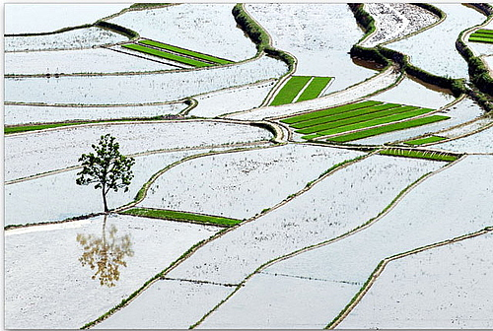
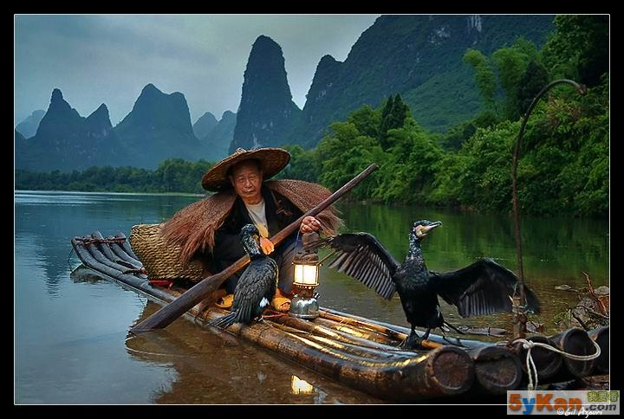
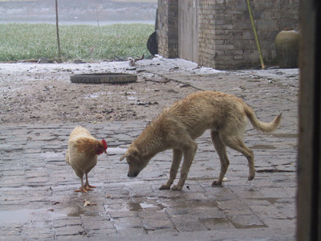
田园诗的典型物象
景物、人物、农具、植物、动物
1、景物：郭外、原野、农田、墟落、炊烟、白云、清泉、郊外、草屋、柴门、荆扉、
2、人：邻人、野老、农夫、樵夫、渔夫、林叟、山客、牧童
3、农具：耒、耜、锸、锄头、犁
4、植物（食品）：五谷（黍）、栗、桑、麻、菊、
5、动物：鸡、犬、牛、羊、蚕、蛙

Slide 51


